Slide 1
Réintégrer les locaux du Lieu Unique en toute sécurité (Plan de Reprise d’Activité)
11 mai 2020 / Covid 19

Slide 2
En préambule
Lieu Unique prend des mesures sanitaires pour le retour progressif de ses salariés à compter du 11 mai 2020.
Rappel des principales préconisations du Gouvernement :
LE TÉLÉTRAVAIL DOIT IMPÉRATIVEMENT ÊTRE PRIVILÉGIÉ POUR TOUT POSTE LE PERMETTANT !
Respecter les mesures sanitaires barrières et les mesures de distanciation sociales.
Mettre en place, si possible, un plan de roulement des salariés afin de réduire les contacts au maximum.
Limiter les déplacements au strict nécessaire.
Limiter les réunions en présentiel au strict nécessaire, en respectant la distance interpersonnelle minimum d’un mètre.
Pour ceux qui souhaitent réintégrer les bureaux la configuration des locaux permet d’accueillir l’ensemble des salariés à son poste de travail.
Les bureaux au 2ème étage du lieu unique permettent de respecter la norme de 1 personne pour 4m² et ainsi de garantir le respect de la distanciation sociale pour chaque espace de travail.
Les postes de travail vont être aménagés (plexiglass, distanciation entre les postes de 1 mètre…) pour garantir les conditions sanitaires pour le personnel du Lieu Unique.

Slide 3
Précautions sanitaires prises par le lieu unique :
- Achat de masques :
o 100 masques en tissu norme AFNOR (trois couches) réservés aux salariés. Le lieu unique mettra à disposition de chaque salarié 2
masques lavables (à charge pour le salarié d’en assurer l’entretien). Les masques seront déposé sur les bureaux
o 2000 masques jetables pour les extérieurs disposés en libre-service à l’accueil et en
salle de réunion
Il va être procédé au nettoyage et à la désinfection des locaux avant le retour des salariés.
Un nettoyage quotidien des locaux est prévu au-delà du nettoyage habituel, avec une attention particulière pour les zones communes à risques (poignée de porte, rampe d’escalier, interrupteur, sanitaires, zone de convivialité…) le personnel de nettoyage aura ses EPI (gants, blouses, masques).Le personnel de nettoyage interviendra en décalé avec les salariés du Lieu unique afin de ne pas se croiser.
Spray désinfectant antibactérien mis à disposition pour chaque bureau salle de réunion, sanitaire, accueil et Espace cuisine .
Spray désinfectant spécial matériel informatique à disposition.
les bouilloires et machines à café sont mises hors service jusqu’à nouvel ordre. L’utilisation de bouilloires ou cafetières individuelles est interdite dans les bureaux !

Slide 4
Ce document présente les dispositions mises en œuvre pour garantir la santé et la sécurité des collaborateurs et limiter la propagation du virus.
« Si ces dispositions peuvent paraître à certains sécurisantes, elles apparaitront comme contraignantes pour d’autres. Cette présentation est volontairement très descriptive, afin que nous apprenions tous les nouvelles habitudes, décrites par le gouvernement, qui vont vite rentrer dans les mœurs.
Nous sommes conscients que la mise en place de ces dispositions ne sera pas neutre, et demandera à chacun d’entre nous des efforts. Ces efforts sont indispensables à notre sécurité sanitaire à tous, et à la limitation de la propagation du virus. Ils concerneront notre quotidien non seulement professionnel, mais aussi personnel. »

Slide 5
Sommaire
1 Prérequis et grands principes
2 Contamination et mesures barrières
3 Analyse des situations pratiques
4 Le rôle du référent Covid 19

Slide 6
Les prérequis et grands principes

Slide 7
Les prérequis
Être en bonne santé
Le LIEU UNIQUE se base sur la confiance et ne demande pas de prise de température ou de décharge à signer.
Cependant le LIEU UNIQUE demande :
Aux personnes ayant été en contact avec le virus ou présentant des symptômes d’infection
Aux personnes sensibles*
… de rester en télétravail et de prendre soin d’elles !
… de consulter leur médecin si nécessaire
* Sont identifiées comme personnes sensibles : les femmes enceintes, les personnes atteintes de maladies respiratoires chroniques (asthme, bronchite chronique…), d’insuffisances respiratoires chroniques, de mucoviscidose, d’insuffisances cardiaques maladies des coronaires, d’insuffisance rénale chronique dialysée, de Diabète, de maladie hépatique chronique avec cirrhose, d’hypertension artérielle, ayant eu des antécédents d’accident vasculaire cérébral, souffrant de maladies inflammatoires et/ou auto-immunes, présentant une obésité avec un indice de masse corporelle (IMC) égal ou supérieur à 40, infectées par le VIH, atteinte de pathologies cancéreuses et hématologiques, ou ayant subi une transplantation d’organe et de cellules souches hématopoïétiques.

Slide 8
Les grands principes
Respecter les gestes barrières
L'ensemble des dispositions sanitaires gouvernementales sont à respecter avec notamment :
N°1 : la distanciation sociale,
N°2 : le port de masque,
N°3 : le lavage de mains,
N°4 : la désinfection des surfaces communes.
Restent également applicables les gestes barrières suivants :
tousser ou éternuer dans son coude,
se moucher dans mouchoir à usage unique, le jeter puis se laver les mains.
éviter tout contact des mains avec la bouche et le nez.
Respecter les dispositions additionnelles du LIEU UNIQUE
Un geste barrière seul est difficilement infaillible. L’approche du LIEU UNIQUE est de cumuler plusieurs mesures préventives successives pour diminuer ou stopper le risque de contamination.

Slide 9
Organisation du travail
Des horaires de travail étendus pour faciliter la conciliation vie professionnelle/vie personnelle : Le site sera accessible de 8h à 18h30 du lundi au vendredi pour permettre à chacun de concilier au mieux vie professionnelle et personnelle. Cette disposition est valable du 11 mai au 1er juin 2020 tout en évitant les travailleurs isolés.
Jusqu’à nouvel ordre, tous les modes d’organisation du travail seront autorisés en fonction des conditions d’exercice de l’activité professionnelle et/ou des contraintes personnelles, comme celles liées à la garde d’enfants.
Les modes d’organisation pourront être les suivants : télétravail temps plein, travail sur site temps plein, mixte télétravail/travail sur site. Ils seront mis en place par salarié en lien avec son responsable et validés par la Direction.
Un planning hebdomadaire sera validé et partagé avec l’équipe.
Chaque responsable de service coordonne le planning hebdomadaire de son service et le communiquer au responsable COVID 19 pour centralisation.

Slide 10
Contamination et mesures barrières

Slide 11
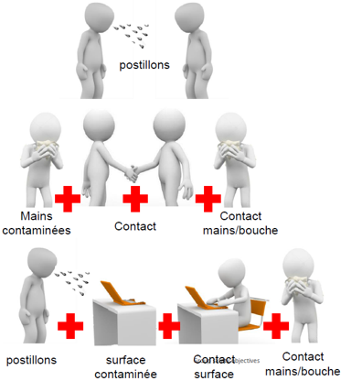
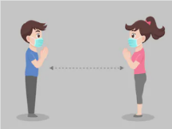
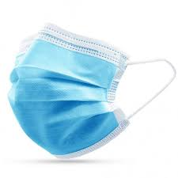
3 cas de contamination – 4 gestes barrière
Cas 1 : Projection de gouttelettes
+
Cas 2 : Contact manuel
+
Cas 3 : contact de surface… le plus complexe
+
+
+

Slide 12
3 cas de contamination – 4 gestes barrière
Distance sociale
+
Limiter la projection de contamination
dans l’air ou sur les surfaces
Limiter le contact mains / visage
+
Lavage de mains fréquent
+
Désinfection des surfaces avant/après

Slide 13
Le geste barrière N°1 : La distance
Respecter les zones de circulation
Entrée et sortie des bureaux différenciées (voir onglet situations pratiques)
Continuer à limiter les réunions en présentiel
Garder les bonnes pratiques sur la visio-conférence via les logiciels adaptés (ZOOM, TEAMS!, JITSI etc…)
Recommandations générales liées aux réunions :
Interdiction de faire des réunions en interne ou avec personnes extérieures dans l’open-space du 2ème étage
Capacité d’accueil des salles :
Limitation de la jauge dans la salle de réunion du 2ème étage à 2 personnes
Réunions dans les salles du 1er étage: 10 personnes max avec le respect des distances

Slide 14
Limitation de l’occupation des espaces de convivialité : Espace Cuisine et table restauration équipe du 2ème étage et espace mezzanine technique :
Les salariés sont invités autant que possible à prendre leur repas à l’extérieur en organisant la journée pour déjeuner à domicile.
Néanmoins pour ceux qui le souhaitent l’espace Cuisine sera ouvert pour la prise des repas sous réserve du respect des consigne suivantes :
Une seule personne à la fois dans l’espace cuisine (espace évier-micro-onde – frigo)
L’espace « convivialité » :
→2ème étage comprenant 3 tables, 3 personnes peuvent déjeuner en même temps en respectant la distanciation nécessaire minimale (emplacements strictes matérialisés).
→ Mezzanine technique 2 personnes maximum en même temps
Apporter sa propre vaisselle / couverts
Ne rien stocker dans le frigo excepté le repas de la journée
Se laver les mains avant et après la prise des repas
Utiliser des lingettes désinfectantes pour nettoyer après utilisation : le micro-onde, le frigo, l’évier, la table, sa chaise,
Eviter de rester dans l’espace « convivialité » une fois le repas terminé
Pas de pause à plusieurs

Slide 15
N°2 : Le masque
Choix du masque chirurgical papier FFP1 et tissu
Jetables, à changer une fois minimum par jour
Chaque salarié recevra deux masques en tissu lors de sa première venue sur le site du LIEU UNIQUE. Les masques seront remis seront déposés sur les bureaux individuels.
Le masque est un dispositif de protection collective
en évitant la projection de contamination sur les surfaces
et donc la contamination ultérieure potentielle d’autres personnes
Le masque est donc à porter par tous
dès l’entrée dans les locaux
jusqu’à son poste de travail
et lors de tout déplacement dans les locaux
À changer lors des repas ou à stocker dans un sac congélation si réutilisable
Le port de ce type de masque ne lève AUCUN geste barrière.
Ce type de masque n’autorise pas la coactivité < 1 m

Slide 16
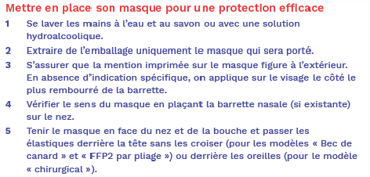
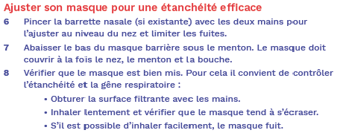
N°2 : Le masque
Attention, la mise en place et le port du masque nécessite de la rigueur pour qu’il reste sain : A lire attentivement !

Slide 17
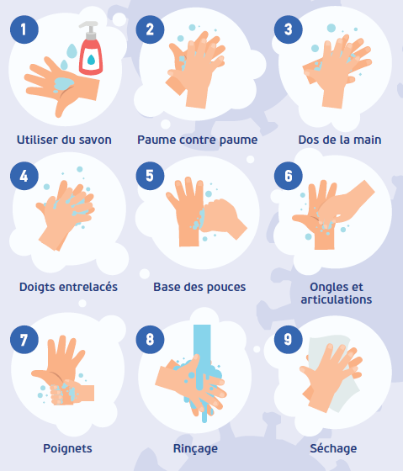
N°3 : Se laver les mains
Le lavage des mains doit être privilégié à l’eau et au savon
dès l’entrée sur le site, puis toutes les heures ou à chaque contact avec une surface commune
A défaut, si pas de point d’eau possible, gel hydroalcoolique
Eviter les reflexes de contact main / visage !

Slide 18
N°4 : Désinfecter les surfaces communes
La désinfection des surfaces communes sera à réaliser
Par la société de ménage qui suivra un programme spécifique COVID-19
Par chacun d’entre nous avant et après contact avec les surfaces touchées
Pas d’objet à usage collectif
La vaisselle commune, les moyens de nettoyage (éponge, torchons) et le petit électroménager (bouilloires, cafetières) ne sont plus disponibles.
ne pas utiliser le matériel des collègues (stylo, agrafeuse, etc.)
Utiliser les fontaines à eau avec son propre contenant et désinfecter après le bouton de la bonbonne eau
Prévoir votre vaisselle et votre thermos de boisson
Jeter les déchets sanitaires COVID dans les poubelles spécifiques
Gants et masques seront jetés dans des poubelles prévues à cet effet dans les espaces prévus à cet effet

Slide 19
Analyse des situations pratiques

Slide 20
Je me déplace entre mon domicile et le bureau
Je viens en voiture ou moto et je la gare en parking extérieur
Je viens en vélo ou en trottinette
Porter un casque pour limiter le risque d'accident et d'engorgement des hôpitaux
Je viens à pied
Garder ses distances avec les passants
Je viens en transports en commun
Porter un masque
Désinfecter les poignées de porte, les surfaces (volant, clés, levier de vitesse, boutons...) si c'est une voiture de prêt
Ne pas toucher aux barres d'accroche du vélo
Ne rien toucher
Ne pas se toucher le visage
désinfection des mains au gel hydro alcoolique

Slide 21
Je rentre sur le site du Lieu Unique et je vais rejoindre mon espace de travail
Entrée uniquement par la porte PC sécurité
Tout le personnel doit entrer par cette porte pour accéder au Lieu unique… ne pas passer par la porte d’accès décor ou entrée public
Interdiction de monter par l’escalier ou l’ascenseur de la crèche
Ouverture de la porte d'entrée
Utiliser son badge sans toucher le boitier
Ouvrir la porte
Laisser la porte d'entrée ouverte si cela est faisable
Porter un masque jusqu'à son poste de travail
Signaler votre arrivée au PC sécurité :
Un cahier entrée /sortie sera mis devant le PC sécurité. Chaque personne devra inscrire son nom , son heure d’arrivée ou de sortie – utiliser son propre stylo
Se laver les mains dès l'entrée dans les locaux
Rejoindre son étage par le monte charge
Ne pas utiliser le monte charge sauf si impossible de prendre l’escalier
Dans ce cas là :Presser le bouton d'appel et le bouton d'étage avec le coude ou utiliser une feuille d’essuie tout
Limiter à 1 personne dans le monte charge

Slide 22
Je rentre sur le site du Lieu Unique et je vais rejoindre mon espace de travail
Rejoindre son étage par les escaliers
Utiliser l’escalier en face du bar pour monter au bureau (uniquement pour la montée)
Laisser 1 m entre les personnes
Se laver les mains si on touche la rampe
Circuler dans les couloirs
Eviter de toucher les surfaces
Respecter les sens de circulation (matérialisés)
Laisser 1 m entre les personnes
Rejoindre son étage par les escaliers
Entrer sur son espace de travail
Laisser la porte d’accès aux bureaux du 2ème étage ouverte
Sortir de son bureau pour l’extérieur
Utiliser l’escalier de la Tour LU pour les bureaux (uniquement pour la descente) et noter sur le cahier que vous quittez le Lieu Unique
Toute personne avant de quitter le Lieu Unique doit l’inscrire dans le cahier
Ne pas passer par l’escalier par lequel vous êtes montés

Slide 23
Je travaille à mon poste
Enlever son masque et le poser soigneusement
Se laver les mains au savon ou à la solution hydroalcoolique
Ouvrir la fenêtre 10 min 3 à 4 fois par jour avec des gants ou papier essuie-tout
Nettoyer son poste de travail, bureau et environnement à l'arrivée
Remettre un masque en cas de déplacement

Slide 24
Je travaille au Lieu Unique et je me déplace dans les locaux
Je me déplace dans les locaux
Je travaille avec un seul collègue
Porter un masque
Désinfecter les surfaces touchées avant et après passage
Respecter le sens de circulation
Porter un masque
Eviter les déplacements au maximum
Eviter de toucher les surfaces
Respecter les zones de sécurité individuelles
Garder une distance > 1 mètre

Slide 25
Je reçois des personnes extérieures
Eviter tout RDV avec des personnes extérieurs dans les bureaux jusqu’au 2 juin 2020
Dans le cas contraire :
Salon d’accueil
L’espace accueil est réservé uniquement aux extérieurs et ne doit pas être utilisé comme espace de pause.
Il est demandé à chaque salarié d’accueillir directement ses rendez-vous.
Retirer toutes les plaquettes, journaux et flyers à l’accueil
Ne pas déposer friandises ou gâteaux
Vérifier la présence de gel hydro alcoolique

Slide 26
Je gère le courrier et les colis
Le courrier est livré par Transeco et il sera déposé au PC sécurité.
Le courrier sera ouvert l’après-midi par l’administration (bien se laver les mains avant et après) et mis dans les bannettes comme d’habitude.
Les colis seront réceptionnés par le PC sécurité et remis au destinataire 5 heures après.

Slide 27
Je travaille dans une salle de réunion
Continuer à privilégier les réunions en visio
Réserver les réunions aux projets
Se laver les mains avant et après la réunion
Porter un masque
Entrer et sortir de la salle en laissant 1 m entre chaque participant
Nettoyer les tables et chaises à l'arrivée et au départ
Garder une distance > 1 m ou un siège entre chaque personne
Limiter le nombre de personne à 2 ou 10 selon les espaces

Slide 28
Je vais à l'imprimante chercher mes impressions de documents
Continuer à limiter au maximum les impressions
Porter un masque
Appuyer sur les touches avec une feuille d’essuie tout
Se désinfecter les mains au gel avant de toucher imprimante et impressions
Limiter à 1 personne à proximité de l'imprimante
Essuies tout et gel hydro-alcoolique sont à disposition à proximité de l’imprimante.

Slide 29
Je vais aux archives, au local vidéo, aux loges
Limiter au maximum l’accès à ces espaces, accès seulement en cas de stricte nécessité.
Porter un masque
Se laver les mains immédiatement avant et après y être allé,
Garder ses distances
Ne toucher que les documents, matériels nécessaires
Désinfecter les surfaces touchées

Slide 30
Je vais à la cuisine pour le repas
J'arrive sur place​
Porter un masque​
Se laver les mains au savon et les sécher à l'essuie tout papier​
J'utilise le micro-ondes et le frigo
Porter un masque​
Attendre à plus d'1 m du précédent utilisateur​
Désinfecter la porte et la poignée avant et après utilisation​
Porter un masque​
Se désinfecter les mains au gel avant de toucher les touches de sélection​
Limiter à 1 personne à proximité​
Désinfecter avec un spray avant et après utilisation​
J'utilise uniquement mes ustensiles​
Apporter sa propre vaisselle et son thermos de boisson​
Je n'utilise NI éponge, NI torchon mais du papier essuie-tout à usage unique​
Je stocke ma vaisselle à mon bureau​
Je me place à > 1m de mes collègues​
J'en repars​
Porter un masque​
Désinfecter avec un spray le mobilier touché avant et après utilisation
Se laver les mains au savon et les sécher à l'essuie tout papier​
J'utilise les bonbonnes d’eau
Maxi 1 personne dans l’espace cuisine
1 personne maxi par espace délimité pour prendre son repas / 3 personnes maxi aux 3 emplacements matérialisés.

Slide 31
Je vais aux sanitaires
Porter un masque
Se laver les mains au savon et les sécher au papier essuie-tout
Ouvrir la porte des toilettes avec ce papier essuie-tout et le jeter
Désinfecter l'assise avec spray et essuyer avec papier toilette
Jeter le papier dans la cuvette
Utiliser les sanitaires
Tirer la chasse
Désinfecter l'assise, la chasse d'eau, la poignée de la porte avec spray et papier essuie-tout
Se laver les mains au savon et les sécher au papier essuie-tout
Jeter le papier à la poubelle

Slide 32
Je vais au local technique
Laisser la porte entrée/sortie ouverte (si faisable)
Porter un masque
Porter des gants jetables
Ne toucher que les pièces essentielles à sa tache

Slide 33
Le rôle du référent Covid 19

Slide 34
La mise en place d’une équipe sentinelle COVID 19
Le responsable de bâtiment = le référent COVID-19
Katell DELAUNE
Il est nécessaire d'avoir un référent COVID 19 qui :
Met en œuvre ces dispositions et gère la préparation des locaux avec le responsable du PC et le régisseur plateau et sous l’autorité du Directeur Adjoint
A l’autorité nécessaire pour assurer sa mission de coordination et faire respecter les gestes barrières et les dispositions prises par l'entreprise,
A la connaissance des gestes barrières et les mesures opérationnelles et d’hygiène décrites dans les documents définis par l'entreprise.
Gère la disponibilité et la logistique concernant les moyens de protection en quantité suffisante
Présente, fait respecter et veille à la bonne application des mesures à prendre sur le site vis-à-vis de la protection des personnels face au COVID-19
Anime de manière régulière des ¼ h spécifiques avec les équipes du Lieu Unique pour rappeler la conduite à tenir
Veille à ce que les situations particulières (réception de colis, postes très communiquant comme l’accueil billetterie, les intermittents…) soient étudiées.
Prend les dispositions nécessaires ou adapte les mesures prévues en cas d’écarts dans leur application

